Slide 1
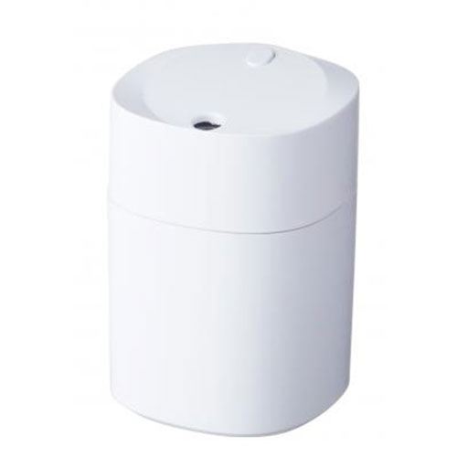
【提案書】
USBパーソナル加湿器150ml
特徴
USB対応のパーソナル加湿器は、デスクワーク・就寝時にお部屋の感想を緩和するのに最適。乾燥しがちな冬にお肌や喉を潤わせて各種ウイルス対策・予防とノベルティにお勧めの一台です。
納期
納期スペース
仕様
素材：本体/ABS樹脂 吸水芯/ポリエステル
サイズ：約6.5×6.4×9.4cm
包装：化粧箱入り
備考：<セット内容> 吸水芯(予備)×1 USBケーブル(約50cm)×1 電源/DC5V 500mA 容量/約150ml
お見積
お見積りスペース

